Slide 1
Linux的EXT2文件系统
类EXT2文件系统的设计

Slide 2



类EXT2文件系统的设计实现
实验目的
  通过一个简单文件系统的设计，加深理解文件系统的内部实现原理
实验内容
  模拟EXT2文件系统原理设计实现一个类EXT2文件系统

Slide 3
Linux的EXT2文件系统

Slide 4
文件系统的发展历程：
MINIX文件系统，最大支持64M储存空间，文件名14字符；
EXT文件系统，1992年，最大支持2GBM储存空间，文件名255字符；
EXT2文件系统，1993年，支持TB级存储空间，GB级单文件大小，容易出现崩溃一致性问题；
EXT3文件系统。1998年，支持32位内部寻址，16TB存储空间，2TB文件大小，存在文件碎片问题；
EXT4文件系统，2006年，支持1EB存储空间，16TB文件大小，在线整理碎片。

Slide 5



EXT2文件系统_ minix文件系统
Ext文件系统
  minix文件系统
    结构
    文件名14个字符
    块设备最大容量64M(=8*(8*1024)*1024/(1024*1024))
引导块
inode位图
一个盘块
i节点
超级块
逻辑块位图
数据区
minix文件系统360kB软盘文件系统结构示意图
19/11/19
西安交通大学计算机系

Slide 6
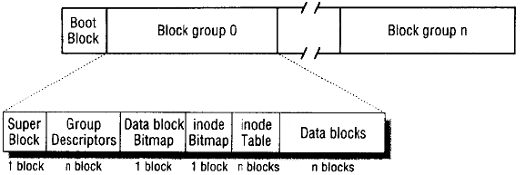


EXT2文件系统_磁盘布局
  Ext文件系统
    Minix的第一次扩展
    文件名最大长度255个字符
    磁盘分区大小可达2GB
Ext2文件系统——第二代扩展文件系统
  磁盘分区大小可达4TB
  磁盘布局采用了组块
19/11/19
西安交通大学计算机系

Slide 7
EXT2文件系统_引导块和超级块
引导块BootBlock
  每个硬盘分区的开头1024字节，即0 byte至1023 byte是分区的启动扇区。存放由ROM BIOS自动读入的引导程序和数据，但这只对引导设备有效，而对于非引导设备，该引导块不含代码。这个块与ext2没有任何关系。
超级块SuperBlock
  分区剩余的部分被分为若干个组。每个组里均由一个super block块和一个Group Descriptors（组描述符）块组成。Group 0中的super block被内核所用。定义了诸如文件系统的静态结构，包括块的大小，总块数，每组内inode数，空闲块，索引结点数等全局信息。其他Group中的Super Block则仅是Group 0中的SuperBlock的一个拷贝。
  超级块的数据结构在ext2_fs.h定义为struct ext2_super_block
  Linux启动时super block 0的内容读入内存，某个组损坏可用来恢复
19/11/19
西安交通大学计算机系

Slide 8
EXT2文件系统_超级块
struct ext2_super_block
  Type Field 释意
  __u32 s_inodes_count; 索引结点的总数
  __u32 s_blocks_count; 文件系统块的总数
  __u32 s_r_blocks_count; 为超级用户保留的块数
  __u32 s_free_blocks_count; 空闲块总数
  __u32 s_free_inodes_count; 空闲索引节点总数
  __u32 s_first_data_block; 文件系统中第一个数据块
  __u32 s_log_block_size; 用于计算逻辑块的大小
  __s32 s_log_frag_size; 用于计算片的大小
  __u32 s_blocks_per_group; 每个组的块个数
  __u32 s_frags_per_group; 每个组的片个数
  __u32 s_inodes_per_group; 每个组的索引节点数
  __u32 s_mtime; 文件系统的安装时间
  __u32 s_wtime; 最后一次对超级块进行写的时间
  __u16 s_mnt_count; 安装计数
  __s16 s_max_mnt_count; 最大可安装计数
19/11/19
西安交通大学计算机系

Slide 9
EXT2文件系统_超级块
__u16 s_magic; 用于确定文件系统版本的标志（ext2——0xEF53）
__u16 s_state; 文件系统状态
__u16 s_errors; 当检测到错误时如何处理
__u16 s_minor_rev_level; 次版本号
__u32 s_lastcheck; 最后一次检测文件系统状态的时间
__u32 s_checkinterval; 两次对文件系统状态进行检测的最大可能时间间隔
__u32 s_rev_level; 版本号 ，以此识别是否支持某些功能
__u16 s_def_fesuid; 保留块的默认用户标识UID
__u16 s_def_fesgid; 保留块的默认用户组标识GID
__u32 s_first_ino; 第一个非保留的索引节点号
__u16 s_inode_size; 索引结点结构的大小
__u16 s_block_group_nr; 本Superblock所在的块组号
__u32 s_reserved[230]; 保留/* Padding to the end of the block */
注意文件系统的状态：
没错：＃define EXT2_valid_fs 0x0001
有错：＃define EXT2_ERROR_fs 0x0002
19/11/19
西安交通大学计算机系

Slide 10
EXT2文件系统_组描述符
组描述符GroupDescriptors
  定义了块位图的块号，索引结点位图的块号、索引结点表的起始块号，本组空闲块的个数等组内信息。文件系统根据这些信息来查找数据块位图，索引结点位图，索引结点表的位置。
  数据结构 在ext2_fs.h中定义：
  struct ext2_group_desc {
    Type Field 释意
    __u32 bg_block_bitmap; 指向该组中块位图所在块的指针
    __u32 bg_inode_bitmap; 指向该组中块节点位图所在块的指针
    __u32 bg_inode_table; 指向该组中节点的首块的指针
    __u16 bg_free_blocks_count; 本组空闲块的个数
    __u16 bg_free_inodes_count; 本组空闲索引节点的个数
    __u16 bg_used_dirs_count; 本组分配给目录的节点数
    __u16 bg_pad; 填充
    __u32 bg_reserved; 保留
  };
19/11/19
西安交通大学计算机系

Slide 11
EXT2文件系统_数据块及数据块位图
数据块位图DataBlockBitmap
  这是ext2管理存储空间的方法。即位图法。每个位对应一个数据块，位值为0表示空闲，1表示已经分配。数据块位图定义为一个块大小。于是，一个组中的数据块个数就决定了。假设块大小为b 字节。可以区别的块数为b*8个
数据块 DataBlocks
  每个组的数据最大个数是在块大小定义后就确定了的。所以组容量也就确定了。假设块大小为b 字节。那么组容量就确定为(b*8)*b 字节
  若1块=4K，则组块大小=4K*8*4K=128M
19/11/19
西安交通大学计算机系

Slide 12
EXT2文件系统_索引节点位图及索引节点
索引结点位图 InodeBitmap
  与数据块位图相似，用来表示索引结点是否已经被使用。假设块大小为b字节，每个索引结点数据结构大小为128字节。最多可以有b*8个索引结点，索引结点表需要占用的存储空间大小为(b*8)*128字节。即(b*8)*128/b=8*128个块
索引结点 Inode
  索引结点表由若干个索引结点数据结构组成，需要占用若干个块。Ext2中的每个索引结点数据结构大小为128字节。每个索引结点即对应一个文件或是目录。是对其除文件名（目录名）以外的所有属性的描述。例如：文件类型，文件创建时间，访问时间，修改时间，文件所占数据块的个数，指向数据块的指针。其中，数据块指针是由15个元组的数据组成
19/11/19
西安交通大学计算机系

Slide 13
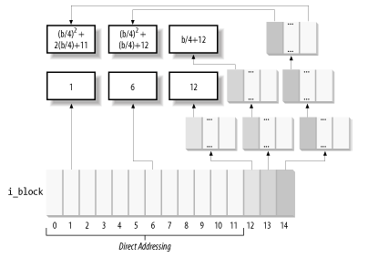
EXT2文件系统_索引节点位图及索引节点
  前12个元组，（0至11）直接指向数据块。第12号元组(12)是一个1级子索引。指向的不是数据块，而是存放数据块指针的块。类似的，第13号元组（13）是一个2级子索引。第14号元组（14）是一个3级子索引。这种结构可以适应大文件的存储。假设文件块大小为b。则当文件长度小于b*12时，只要用前12个元组来指向其数据块。当文件长度大于b*12时，则用多级索引机制来指向其数据块。这体现了Ext2的文件的物理结构，即索引文件。使用索引结点来指向文件的数据块，并且索引结点本身是聚集在一起的。
19/11/19
西安交通大学计算机系

Slide 14
EXT2文件系统_索引节点定义
索引节点定义ext2_fs.h 中的struct ext2_inode
  struct ext2_inode {
  Type Field 释意
  __u16 i_mode; 文件类型及访问权限
  __u16 i_uid; 文件拥有者的标识号UID
  __u32 i_size; 文件大小大小(字节)
  __u32 i_atime; 最后一次访问时间
  __u32 i_ctime; 创建时间
  __u32 i_mtime; 该文件内容最后修改时间
  __u32 i_dtime; 文件删除时间
  __u16 i_gid; 文件的用户组的组号
  __u16 i_links_count; 文件的链接计数
  __u32 i_blocks; 文件的数据块个数（以512字节计）
  __u32 i_flags; 打开文件的方式
  __u32[ ] i_block[EXT2_N_BLOCKS]; 指向数据块的指针数组
  __u32 i_generation; 文件的版本号 (用于NFS)
  __u32 i_file_acl; 文件访问控制表(ACL已不再使用)
  __u32 i_dir_acl; 目录访问控制表(ACL已不再使用)
  __u8 l_i_frag; 每块中的片数
  __u8 l_i_fsize; 片的大小
  __u32 l_i_reserved; 保留
  };
19/11/19
西安交通大学计算机系

Slide 15
EXT2文件系统_目录与文件
目录与文件
  不是所有的文件都需要数据块，有些文件只需要索引结点即可。Ext2中，目录是一种特殊的文件。其数据块中的内容即目录表：所包含的文件（当然也包括子目录）的文件名，指向文件的索引节点号，文件类型。
  ext2_fs.h中数据结构的定义：
    struct ext2_dir_entry_2 {
    __u32 inode; 索引节点号
    __u16 rec_len; 目录项长度
    __u8 name_len; 文件名长度
    __u8 file_type; 文件类型(1:普通文件，2:目录……)
    char[ ] name[EXT2_NAME_LEN]; 文件名
    };
    其中MAX_NAME_LEN定义为255。即文件名最大长度为255个字符（字节）。同时，目录项取为4的整数。故，目录项的长度范围是12至264字节。
19/11/19
西安交通大学计算机系

Slide 16
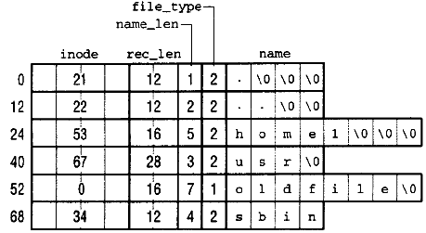
EXT2文件系统_目录与文件
目录文件的数据块实例
  其中，inode指向0的那一行，表示此文件已经被删除。同时，上一行的目录项长度扩展为两者之和(12+16)。
19/11/19
西安交通大学计算机系

Slide 17
EXT2文件系统_文件的类型
文件类型
  Ext2中文件类型有以下几种：
  文件类型号 描述
  0 未知
  1 普通文件
  2 目录
  3 字符设备
  4 块设备
  5 管道(Pipe)
  6 套接字
  7 符号指针
19/11/19
西安交通大学计算机系

Slide 18
EXT2文件系统的操作
两个概念
  文件系统的设计目标在于：一方面，从用户的角度看，实现“按名取存”，文件系统的用户只要知道所需文件的文件名，就可存取文件中的信息，而无需知道这些文件究竟存放在什么地方。另一方面，从系统角度看，文件系统对文件存储器的存储空间进行组织、分配和回收，负责文件的存储、检索、共享和保护。
  用户角度的文件系统被称为VFS，虚拟文件系统。定义在这个层次上的操作，对于用户来说是文件系统所呈现所有属性。比如，列目录，建立目录，建立文件，打开文件，读写文件，重命名文件等。与每个操作相对应的是实际文件系统中的一系列底层操作。
19/11/19
西安交通大学计算机系

Slide 19
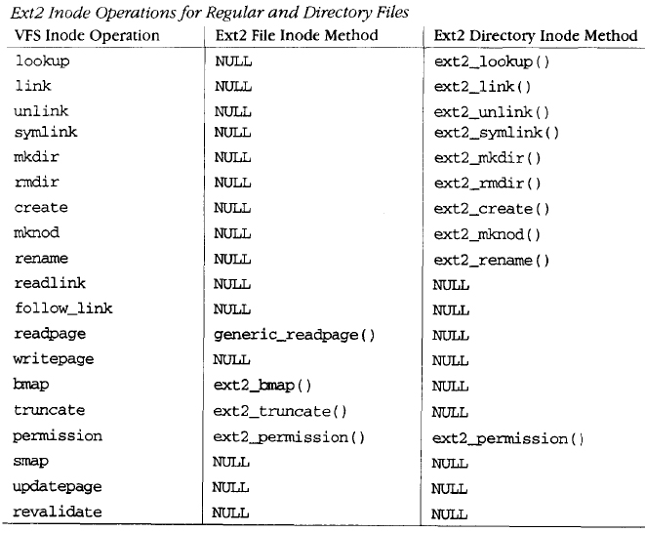
EXT2文件系统的操作
索引结点操作
19/11/19
西安交通大学计算机系

Slide 20
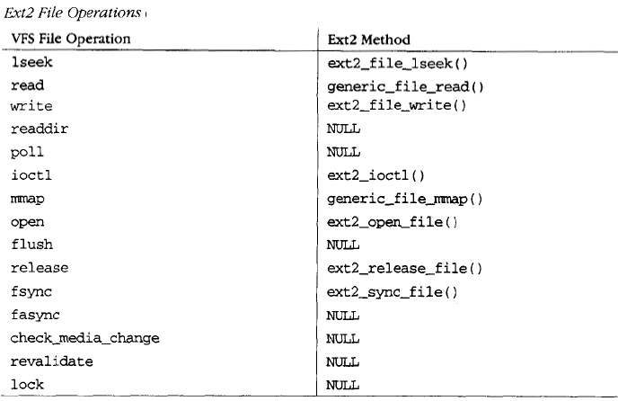
EXT2文件系统的操作
文件操作
19/11/19
西安交通大学计算机系

Slide 21
EXT2硬盘空间管理
存储空间的分配回收需要考虑两个因素
  避免文件碎片
  时效
Ext2中新建立的文件并不是马上就分配数据块，而是分配索引结点。当有数据存入时，再分配数据块。故存储空间的分配与回收也分成两个部分
  索引结点的创建与删除
  数据块的分配与回收
19/11/19
西安交通大学计算机系

Slide 22
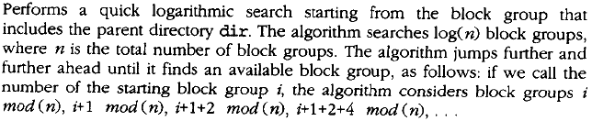
EXT2硬盘空间管理_创建索引结点
创建索引结点
  Ext2使用ext2_new_inode()来创建一个新的索引结点。
  创建成功则返回索引结点号，否则返回NULL。这个函数包括了以下几个步骤：
    ⑴ get_empty_inode() 返回一个空结点
    ⑵ lock_super() 互斥操作。即对superblock的P()操作
    ⑶ 如果索引结点是目录，则将其分配到空闲块最多的组中。
    ⑷ 如果索引结点不是目录，则从头开始“顺序查找”一个空结点分配给该文件。“顺序查找”的算法是：
19/11/19
西安交通大学计算机系

Slide 23
EXT2硬盘空间管理_创建索引结点
  ⑸ load_inode_bitmap() 载入选中的组的索引结点位图块。找到选择首个空闲索引结点，分配之，并将对应位图位填成1。
  ⑹ 将组描述符中的空闲索引结点个数减1。
  ⑺ 将SuperBlock中的空闲索引结点个数减1。
  ⑻ 填充刚刚分配的索引结点的数据结构。比如，文件属性，创建时间，访问时间等等。
  ⑼ 将新的索引结点插入索引结点hash表，加速查询。
  ⑽ mark_indoe_dirty() 将索引结点号填入superblock的dirty inode list中。
  ⑾ unlock_super() 互斥操作完毕，解锁。即，对superblock的V()操作。
  ⑿ 返回新分配的索引结点号。
19/11/19
西安交通大学计算机系

Slide 24
EXT2硬盘空间管理_索引结点的删除
索引结点的删除
  Ext2使用ext2_free_inode()来删除一个索引结点。在此之前，内核必须已经事先完成了一系列的操作：删除文件占用的数据块，索引结点已经从hash表中删除，包含该索引结点的目录中索引结点号置0、前一个目录项长度重新计算等。此函数包含以下步骤：
  ⑴ lock_super() 互斥操作，对superblock加锁。
  ⑵ 根据索引结点号以及索引结点总数来计算该索引结点所在的组号。
  ⑶ load_inode_bitmap() 从所在的组中调入索引结点位图。将对应位置0。
  ⑷ clear_inode() 释放该索引结点所占用的cache空间。
  ⑸ 将组描述符中的空闲索引结点个数增1。
  ⑹ 将SuperBlock中的空闲索引结点个数增1。
  ⑺ 从SuperBlock的dirty inode list中清除该索引结点。
  ⑻ uplock_super() 互斥操作完毕。对superblock解锁。
19/11/19
西安交通大学计算机系

Slide 25
EXT2硬盘空间管理_数据块寻址
数据块寻址
  ext2的单个文件所占有的数据块组织方式，在“硬盘数据结构”部分中已经分析过了。即15个元组长度的数据。前12个直接指向数据块，后3个分别采用1级，2级，3级索引方法。最大可支持的文件大小为2TB。块大小，文件大小上限与索引级数的关系如下图：
块的大小 | 直接块 | 一级间接 | 二级间接 | 三级间接
1024 | 12kB | 268kB | 64.26MB | 16.06GB
2048 | 24kB | 1.02MB | 513.02MB | 256.6GB
4096 | 48kB | 4.04MB | 4GB | 2TB
19/11/19
西安交通大学计算机系

Slide 26
EXT2硬盘空间管理_分配数据块
分配数据块
  内核使用ext2_getblk()函数给需要数据空间的文件分配数据块。多个块与文件间的组织形式即前面所述的数据块寻址方式（多级索引）。为了在ext2分区中找到空闲的数据块，ext2使用ext2_alloc_block()函数。
  为了减少文件的碎片，Ext2文件系统尽量从已经分配给该文件的最后一个数据块开始寻找空闲块。
  Ext2采用了预先分配数据块的方法。文件不仅仅得到其所申请的数据块，还得被预先（额外）分配了最多达8个的连续数据块。Ext2_inode_info数据结构中，i_prealloc_count域保存了预先分配给文件而没有被使用的数据块。而I_prealloc_block域则保存着下一个将被预分配的块号。
19/11/19
西安交通大学计算机系

Slide 27
EXT2硬盘空间管理_分配数据块
  Ext2_alloc_block()及Ext2_getblk()的工作细节。
  Ext2_alloc_block()函数得到一个指向索引结点和goal的指针。Goal，是一个代表下一个将被分配的最优新块的逻辑块号。Ext2_getblk()根据以下规则来设置goal参数（即判断最优的原则）：
  ⑴ 如果已经被分配以及预先被分配给文件的块，是连续的块的话，goal即预先分配的数据块的逻辑块号加1。
  ⑵ 如果上述规则不满足，并且至少一个块已经被预先分配，则goal即这些预先分配的数据块中的某个块的逻辑块号。
  ⑶ 如果上述规则不满足，则goal即为文件的索引结点所在的组的第一个数据块的逻辑块号。
  Ext2_alloc_block()函数检查goal是否指向一个预先分配给该文件的一个块。是，则返回该块的逻辑块号。否则，忽略所有已经预分配的块，调用ext2_new_block()函数，查找新的空闲数据块。
19/11/19
西安交通大学计算机系

Slide 28
EXT2硬盘空间管理_分配数据块
ext2_new_block()函数查找空闲块的策略
  如果传递给ext2_alloc_block()函数的预分配块（goal）空闲，则分配之
  否则，检查紧跟预分配块之后的64个块是否有空闲
  如果这64个块中没有空闲的块，则考虑所有的组。从包含goal的组开始过搜索
  对于每一个组：查找连续的8个空闲块。如果没有，则查找单个空闲块 .
  一旦空闲块找到，搜索即停止。（first match算法）结束分配之前，ext2_new_block()仍然试图预分配8个连接的空闲块。
19/11/19
西安交通大学计算机系

Slide 29
EXT2硬盘空间管理_释放数据块
释放数据块
  当一个进程删除文件或是将文件长度置0的时候，所有分配给该文件的数据块将被回收。此时调用的函数是ext2_truncate()。该函数调用的参数是文件的索引结点地址。此函数将扫描索引结点中i_block数组，得到分配给该文件的数据块的块号信息。所有这些数据块，将由ext2_free_blocks()函数负责回收。
  Ext2_free_blocks()函数调用的参数有：文件的索引结点，要被释放的数据块的首地址（块号），要被连续释放的块数。此函数首先调用lock_super()给superblock上锁，然后进行如下操作：
    ⑴得到数据块位图。
    ⑵将要被释放的数据块所对应的位图中的位置0。
    ⑶将组描述符中的“空闲块数”域（bg_free_blocks_count）增1。
    ⑷将superblock中的“空闲块数”域（s_free_blocks_count）增1。
    最后，再调用uplock_super()给superblock解锁。
19/11/19
西安交通大学计算机系

Slide 30
Ext2的普通文件读写实现
虚拟文件系统（VFS）上对文件的读写是通过系统调用read()或write()来实现的。从文件系统的层次看，这些系统调用对应着一系列的“底层”操作。下面分析Ext2文件系统的写操作过程。
Ext2的写操作函数是ext2_file_write()。它有4个参数：
⑴fd 文件描述符
⑵buf 写入数据的缓冲区地址
⑶count 写入的字节大小
⑷ppos 指向保存文件地址指针
上述写函数的工作过程如下步骤：
⑴剔除对该文件拥有特权的特权用户
⑵将写入地址移动到文件需要写入的地方。
⑶计算文件内的地址与文件系统中块的地址的对应关系
⑷写操作前准备：
19/11/19
西安交通大学计算机系

Slide 31
Ext2的普通文件读写实现
⑷写操作前准备：
  a. 调用ext2_getblk()得到空闲数据块
  b. 等待可能存在的读操作完成
  c. 将写缓冲区的数据复制到数据块
  d. 调用update_vm_cache()将cache中的数据同步
⑸更新文件索引结点中的i_size域
⑹设置索引结点中与时间相关域。比如，文件访问时间，修改时间。
⑺更新ppos指针
⑻返回已经写入文件的字节数。
19/11/19
西安交通大学计算机系

Slide 32
类EXT2文件系统的设计

Slide 33
类Ext2文件系统——结构设计
为了进行简单的模拟，基于Ext2的思想和算法，设计一个类Ext2的文件系统，实现Ext2文件系统的一个功能子集。并且用现有操作系统上的文件来代替硬盘进行硬件模拟。
19/11/19
西安交通大学计算机系

Slide 34
类Ext2文件系统——结构设计
设计文件系统应该考虑的几个层次
  介质的物理结构
  物理操作——设备驱动程序完成
  文件系统的组织结构（逻辑组织结构）
  对组织结构其上的操作
  为用户使用文件系统提供的接口
19/11/19
西安交通大学计算机系

Slide 35
类Ext2文件系统——结构设计
文件系统的基本实现
  数据结构及其磁盘布局
  文件的存储：如何帮助用户找到磁盘中存储的文件？如何防止一个用户非法访问另一个用户的文件？如何知道磁盘被使用的情况？
  整体布局、超级块、文件的索引、目录的存储、空闲块管理、块组描述符
  文件的基本操作
19/11/19
西安交通大学计算机系

Slide 36
类Ext2文件系统——层次结构
  接口和用户界面设计、节点创建删除设计、节点操作设计
用户接口
新建和删除
使用操作
支持函数
  类Ext2文件系统
19/11/19
西安交通大学计算机系

Slide 37
类Ext2文件系统——结构设计
类ext2文件系统的数据结构
  块的定义
    为简单起见，逻辑块大小与物理块大小均定义为512字节。由于位图只占用一个块，因此，每个组的数据块个数以及索引结点的个数均确定为512*8=4096。进一步，每组的数据容量确定为4096*512B=2MB。另外，模拟系统中，假设只有一个用户，故可以省略去文件的所有者ID的域。
  组描述符
    为简单起见，只定义一个组。因此，组描述符只占用一个块。同时，superblock块省略，其功能由组描述符块代替，即组描述符块中需要增加文件系统大小，索引结点的大小，卷名等原属于superblock的域。由此可得组描述符的数据结构如下（见下页）。
19/11/19
西安交通大学计算机系

Slide 38
类Ext2文件系统——组描述符
  struct ext2_group_desc
  {
  类型 bytes 域 释意
  char[ ] 16 bg_volume_name[16]; 卷名
  __u16 2 bg_block_bitmap; 保存块位图的块号
  __u16 2 bg_inode_bitmap; 保存索引结点位图的块号
  __u16 2 bg_inode_table; 索引结点表的起始块号
  __u16 2 bg_free_blocks_count; 本组空闲块的个数
  __u16 2 bg_free_inodes_count; 本组空闲索引结点的个数
  __u16 2 bg_used_dirs_count; 本组目录的个数
  char[ ] 4 bg_pad[4]; 填充(0xff)
  };
  合计32个字节，由于只有一个组，且占用一个块，故需要填充剩下的512-32=480字节。
19/11/19
西安交通大学计算机系

Slide 39
类Ext2文件系统——索引结点
索引结点数据结构
  由于容量已经确定，文件最大即为2MB。需要4096个数据块。索引结点的数据结构中，仍然采用多级索引机制。由于文件系统总块数必然小于4096*2，所以只需要13个二进制位即可对块进行全局计数，实际实现用unsigned int 16位变量，即2字节表示1个块号。
  在一级子索引中，如果一个数据块都用来存放块号，则可以存放512/2＝256个。因此，只使用一级子索引可以容纳最大的文件为256*512=128KB。需要使用二级子索引。只使用二级子索引时，索引结点中的一个指针可以指向256＊256个块，即256*256*512=8MB，已经可以满足要求了。为了尽量“像”ext2，也为了简单起见，索引结点的直接索引定义6个，一级子索引定义1个，二级子索引定义1个。总计8个指针。
19/11/19
西安交通大学计算机系

Slide 40
类Ext2文件系统——索引结点
索引结点的数据结构定义
  struct ext2_inode {
  类型 字节长度 域 释意
  __u16 2 i_mode; 文件类型及访问权限
  __u16 2 i_blocks; 文件的数据块个数
  __u32 4 i_size; 大小(字节)
  __u64 4 i_atime; 访问时间
  __u64 4 i_ctime; 创建时间
  __u64 4 i_mtime; 修改时间
  __u64 4 i_dtime; 删除时间
  __u16[8] 2*8=16 i_block [8] 指向数据块的指针
  char[8] 8 i_pad 填充1(0xff)
  }
  即，每个索引结点的长度为64字节。
19/11/19
西安交通大学计算机系

Slide 41
类Ext2文件系统——索引结点
索引节点各字段说明
  i_mode域构成一个文件访问类型及访问权限描述。即linux中的drwxrwxrwx描述。d为目录，r为读控制，w为写控制，x为可执行标志。并且，3个rwx分别是所有者(owner)，组(group)，全局(universe)这三个对象的权限。为了简单的起见，模拟系统中，i_mode的16位如下分配。高8位(high_i_mode)，是目录项中文件类型码的一个拷贝。低8位(low_i_mode)中的最低3位分别用来标识rwx3个属性。高5位不用，用0填充。在显示文件访问权限时，3个对象均使用低3位的标识。这样，由这16位，即可生成一个文件的完整的drwxrwxrwx描述。
  特别的，在Unix中，不带扩展名的文件定性为可执行文件。在模拟系统中，凡是扩展名为.exe,.bin,.com及不带扩展名的，都被加上x标识。
19/11/19
西安交通大学计算机系

Slide 42
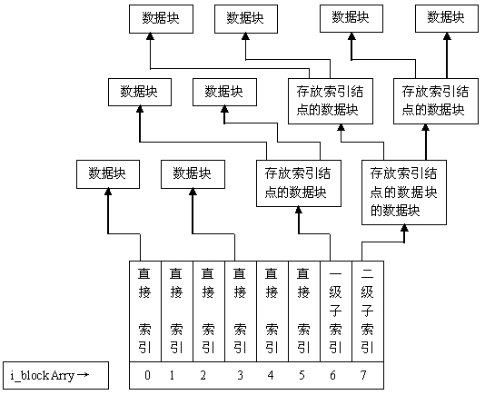
类Ext2文件系统——索引结点
i_block域与文件大小以及数据块的关系
  ⑴当文件长度小于等于512*6=3072字节（3KB）时，只用到直接索引
  ⑵当文件长度大于3072字节，并且小于等于3KB+128KB即131KB时，除使用直接索引处，还将使用一级子索引。
  ⑶当文件长度大于131KB，并且小于2MB（文件系统最大值）时，将开始使用二级子索引。
19/11/19
西安交通大学计算机系

Slide 43
类Ext2文件系统——数据容量计算
文件系统的数据容量
  假设仅保存一个大文件，现在来计算这个文件最多能有多大。由于索引结点表本身要占用数据块，文件最大长度并没有2MB。文件系统初始化时，根目录用去一个数据块。当文件大于131KB时，一级子索引本身还要占用一个数据块512字节。即，已经用去131KB+0.5KB(根目录)+0.5KB(索引数据块)=132KB的空间。
  此外，由于文件系统的限制，二级子索引并不会全部使用。这里定义二级子索引的使用顺序是深度优先。即，必须先使用完第1个二级子索引512*256=128KB后，再使用第2个二级子索引。这样，每使用一个2级索引，多占用1个数据块，512字节。假设使用了n(<256)个二级子索引，占用的空间大小为(1+n)*512=(1+n)/2 KB。加上已经使用的132KB的空间，总共使用了的容量为131.5+128*n+(1+n)/2 KB。令其等于文件系统的容量，2MB，解方程: 132+128*n+(1+n)/2=2048 得n=14.91。即最多只能使用满14个二级子索引，最多可以使用到15个二级子索引。
  由上可得，对一个文件，实际中 子索引系统所占用的数据块最多为1+1+15=17个。加上根目录，总共用了18个数据块来存放文件系统的信息。当14个二级子索引全部使用满时，用来存储文件数据的数据块最为6+256+14*256=3846个。当使用第15个二级子索引时，又用1个数据块来存放索引结点。文件系统总计有4096个数据块。那么留下给第15个二级子索引使用的数据块为4096-18-3846=232。这是第15个二级子索引的索引结点数的上限。文件系统的实际容量为(4096-18)*512=2087936字节＝2039 KB＝1.99MB。
19/11/19
西安交通大学计算机系

Slide 44
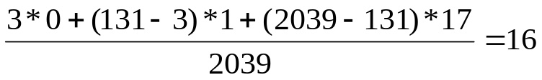
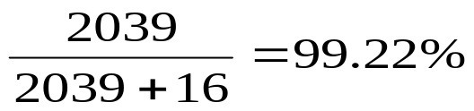
类Ext2文件系统——数据容量计算
  以上容量是在仅有一个文件的情况下计算出来的。实际系统中，文件的数目很多，大小也不尽相同。现在估算文件系统容量如下：
  文件大小 占用的数据块 使用的索引结点块
  <=3KB <=6 0
  <=131KB <=6+256=262 1
  <=2039KB <=6+256+14*256+232=4078 17
  假设每个文件大小平均分布，并把目录当成普通文件则平均占用数据块4078/2=2039个,平均使用索引结点块为：
  个。则硬盘空间利用效率为
  则文件系统容量大约为(4096－1)*512*99.22%＝2080214字节＝2031.4KB=1.98MB。
西安交通大学计算机系

Slide 45
类Ext2文件系统——索引结点表
索引结点表
  由于每个索引结点大小为64个字节，最多有512*8=4096个索引结点。故，索引结点表的大小为64*4096=256KB，512个块。为了和ext2保持一致，索引结点从1开始计数，0表示NULL。数据块则从0开始计数。
模拟文件系统的“硬盘”数据结构
  基于以上若干定义，得到模拟文件系统的“硬盘”数据结构：
  整个模拟文件系统所需要的“硬盘”空间为1+1+1+512+4096=4611个块。共计4611*512bytes=2,360,832字节＝2305.5KB＝2.25MB。
  其中，数据容量为1.99MB。最多可容纳的文件数目为4096-17=4079个。每个文件占用的数据空间最小为512字节，即一个块大小。
组描述符
数据块位图
索引结点位图
索引结点表
数据块
1 block
1 block
1 block
512 blocks
4096 blocks
512 Bytes
512 Bytes
512 Bytes
256 KB
2 MB
19/11/19
西安交通大学计算机系

Slide 46
类Ext2文件系统_目录与文件
目录与文件
  与ext2相同，目录作为特殊的文件来处理。将第1个索引结点指向根目录。根目录的索引结点中直接索引域指向数据块0。
  目录体的数据结构与ext2基本相同，唯一的区别在于索引节点号用16位来表示：
    struct ext2_dir_entry {
    Type Bytes Field 释意
    __u16 2 inode; 索引节点号
    __u16 2 rec_len; 目录项长度
    __u8 1 name_len; 文件名长度
    __u8 1 file_type; 文件类型(1:普通文件，2:目录…)
    char[ ] 8*_LEN name[EXT2_NAME_LEN]; 文件名
    };
  其中，文件名最大长度为255字符（节）。因此，目录项的长度范围是7至261字节。
19/11/19
西安交通大学计算机系

Slide 47
类Ext2文件系统_目录与文件
  当文件系统在初始化时，根目录的数据块（即数据块1）将被初始化。其所包含的所有索引节点号以及目录项长度域将被置0。当文件被删除时，其所在目录项长度不变，索引节点号将被置0。
  当新建一个文件时，程序将从目录的数据块查找索引节点号为0的目录项，并检查其长度是否够用。是，则分配给该文件，否则继续查找，直到找到长度够用，或者是长度为0（即未被使用过）的地址，为文件建立目录项。
  当建立的是一个目录时，将其所分配到的索引结点所指向的数据块清空。并且自动写入两个特殊的目录项。一个是当前目录“.”,其索引结点即指向本身的数据块。另一个是上一级目录“..”，其索引结点指向上一级目录的数据块。例如，/root目录。其索引结点号为1。并且，第1个数据块存放着该目录的目录项。/root目录在文件系统初始化时自动生成。同时，在目录项中自动生成以下两项 ：
inode | rec_len | name_len | file_type | name
1 | 8 | 1 | 2 | . | \0
1 | 9 | 2 | 2 | . | . | \0
19/11/19
西安交通大学计算机系

Slide 48
类Ext2文件系统_文件类型
文件类型
  文件类型项与ext2完全一样：
    文件类型号 描述
    0 未知
    1 普通文件
    2 目录
    3 字符设备
    4 块设备
    5 管道(Pipe)
    6 套接字
    7 符号指针
19/11/19
西安交通大学计算机系

Slide 49
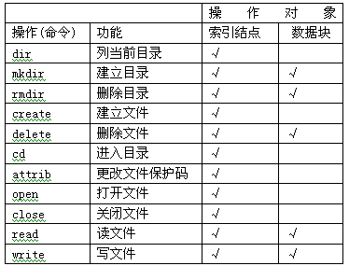
类Ext2文件系统_文件操作
模拟文件系统的操作
  为了实现这些操作，内存中也必须有相应的数据结构。首先，内存中应当定义一个“当前目录”的数据结构，用来存放“当前目录”的索引结点号。此外，内存中还应当有一个“文件打开表”的数据结构。包括，打开文件ID，索引结点号。两个域。文件打开表应当是一个数组，数组的元组即允许同时打开的文件个数。
19/11/19
西安交通大学计算机系

Slide 50
类Ext2文件系统_“磁盘”空间管理
“存储空间”的管理
  这里涉及到模拟文件系统的5个底层操作：索引结点的分配与释放、数据块的分配与释放以及数据块的寻址。
  这些操作将采用ext2基本相同的方法实现。区别在于：Ext2中对superblock的操作将变成对组描述符的操作。此外，数据块在分配时不采取预先分配策略。查找空闲块的方法可采用从某个起始点开始线性查找。
19/11/19
西安交通大学计算机系

Slide 51
类Ext2文件系统_程序设计
程序结构
  初始化模拟文件系统
    在已有的文件系统的基础上建立一个大小为FS_SPACE=2,360,832字节(即2.25MB)的文件FS.txt，这个文件即用来模拟硬盘。以后，文件系统的所有操作，均通过读写这个文件实现。并且，完全模拟硬盘读写方式，一次读取1个块，即512字节。即使只有1个字节的修改，也通过读写一个数据块来实现。
    常驻内存的数据结构也被初始化。
  文件系统级（底层）函数及其子函数
    这些函数完成了所有文件系统底层的操作封装。并为上层即命令层提供服务。该层实现了所有对文件系统“硬盘”的块操作功能。例如：分配和回收索引结点与数据块，索引结点的读取与写入，数据块的读取与写入，索引结点及数据块位图的设置，组描述符的修改，多级索引的实现等。
19/11/19
西安交通大学计算机系

Slide 52
类Ext2文件系统_程序设计
  命令层函数
    文件系统所支持的命令及其功能在这一层实现。一共实现11个命令：dir,mkdir,rmdir,create,delete,cd,attrib, open,close,read,write。为了实现这些命令，本层使用底层所提供的服务。
  用户接口层
    主要功能是接收及识别用户命令，词法分析，提取命令及参数。组织调用命令层对应的命令实现相应功能。本层实际上是一个基于命令层基础上的shell。
    为了完善接口的功能，shell程序中增加了一些附加命令。这些命令无需调用文件系统级函数。这些附加命令有：quite命令退出程序，format命令重新建立文件系统。
19/11/19
西安交通大学计算机系

Slide 53
类Ext2文件系统_程序设计
各层函数列表
  初始化文件系统
    initialize_disk() /*建立文件系统*/
    initialize_memory() /*初始化文件系统的内存数据*/
  底层
    update_group_desc() /*将内存中的组描述符更新到"硬盘".*/
    reload_group_desc() /*载入可能已更新的组描述符*/
    load_inode_entry() /*载入特定的索引结点*/
    update_inode_entry() /*更新特定的索引结点*/
    load_block_entry() /*载入特定的数据块*/
    update_block_entry() /*更新特定的数据块*/
    update_inode_i_block() /*根据多级索引机制更新索引结点的数据块信息域*/
    ext2_new_inode() /*分配一个新的索引结点*/
    ext2_alloc_block() /*分配一个新的数据块*/
    ext2_free_inode() /*释放特定的索引结点*/
19/11/19
西安交通大学计算机系

Slide 54
类Ext2文件系统_程序设计
    ext2_free_block_bitmap() /*释放特定块号的数据块位图*/
    ext2_free_blocks() /*释放特定文件的所有数据块*/
    search_filename() /*在当前目录中查找文件*/
    test_fd() /*检测文件打开ID(fd)是否有效*/
  命令层
    dir() /*无参数*/
    mkdir() /*filename*/
    rmdir() /*filename*/
    create() /*filename*/
    delete_() /*filename*/
    cd() /*filename*/
    attrib() /*filename，rw*/
    open() /*filename*/
    close() /*fd*/
    read() /*fd*/
    write() /*fd，source*/
19/11/19
西安交通大学计算机系

Slide 55
类Ext2文件系统_程序设计
  用户接口层及附加命令
    shell() /*启动用户接口*/
    format() /*重新建立文件系统,无参数*/
    quit() /*退出shell(),无参数*/
  常驻内存的数据结构释意
    unsigned short fopen_table[16] ; /*文件打开表，最多可以同时打开16个文件*/
    unsigned short last_alloc_inode; /*上次分配的索引结点号*/
    unsigned short last_alloc_block; /*上次分配的数据块号*/
    unsigned short current_dir ; /*当前目录(索引结点）*/
    char current_path[256]; /*当前路径(字符串) */
    struct ext2_group_desc; /*组描述符*/
19/11/19
西安交通大学计算机系

Slide 56
类Ext2文件系统_实验步骤
  定义类 EXT2 文件系统所需的数据结构，包括组描述符、索引结点和目录项。
  实现底层函数，包括分配数据块等 操作。
  实现命令层函数，包括 dir 等操作。
  完成 shell 的设计。
  测试整个文件系统的功能。
19/11/19
西安交通大学计算机系

Slide 57
类Ext2文件系统_程序设计注意事项
  复杂的代码编写；
  开始要规划好，先画流程图，想清楚 1.如何实现将文件作为硬盘来使用？2.对于删除文件后的空闲区应该怎样处理？3.多级索引如何实现？4.设计底层函数；
  认真分析会出现什么情况，具体会有哪些实现的重点与实现的流程（例如：文件重名、多级索引、目录项读取、数据块溢出问题、目录项变长的处理）。
  下面以几个省略了多级索引操作的流程图为例，说明在编写代码前必须考虑清楚的问题
19/11/19
西安交通大学计算机系

Slide 58
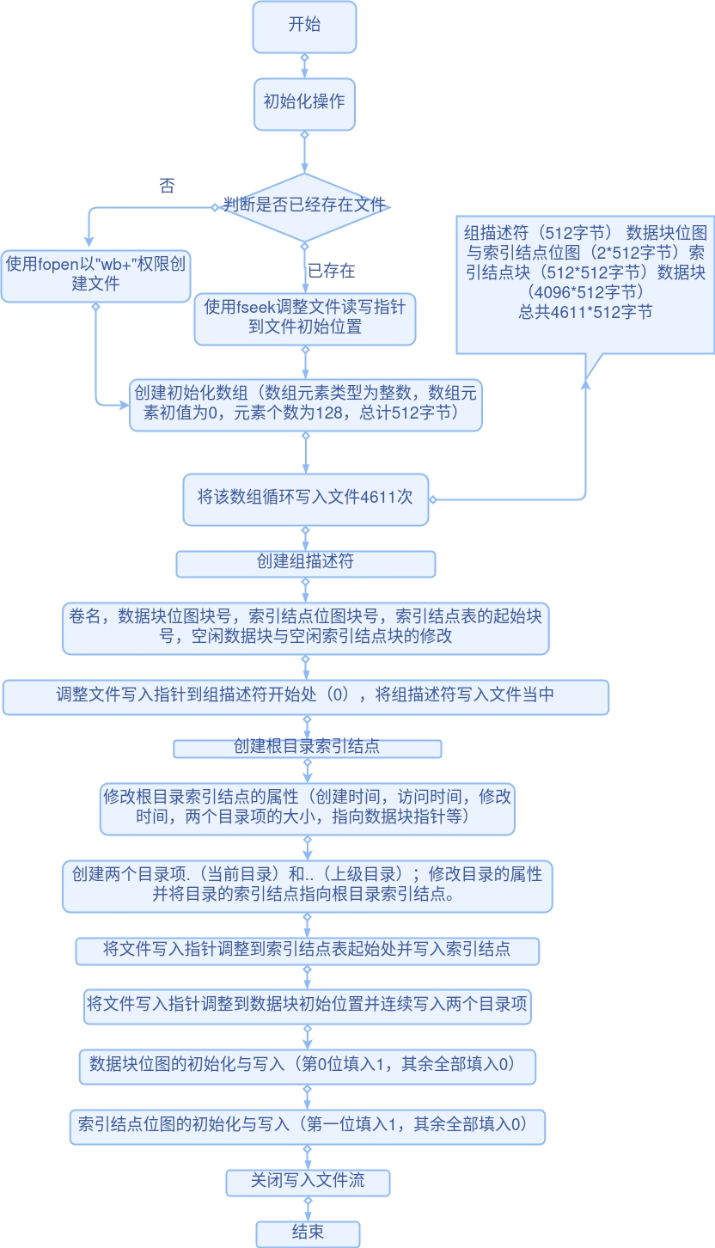
  各功能实现流程图- 文件系统的初始化：
19/11/19
西安交通大学计算机系

Slide 59
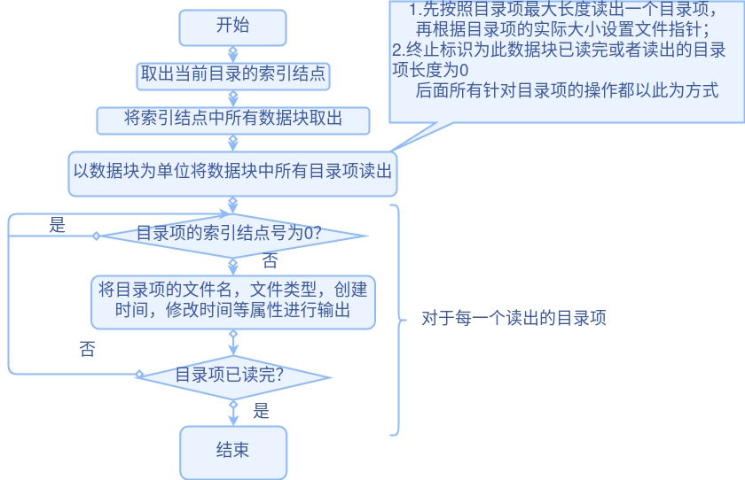
  各功能实现流程图- ls 操作：
西安交通大学计算机系

Slide 60
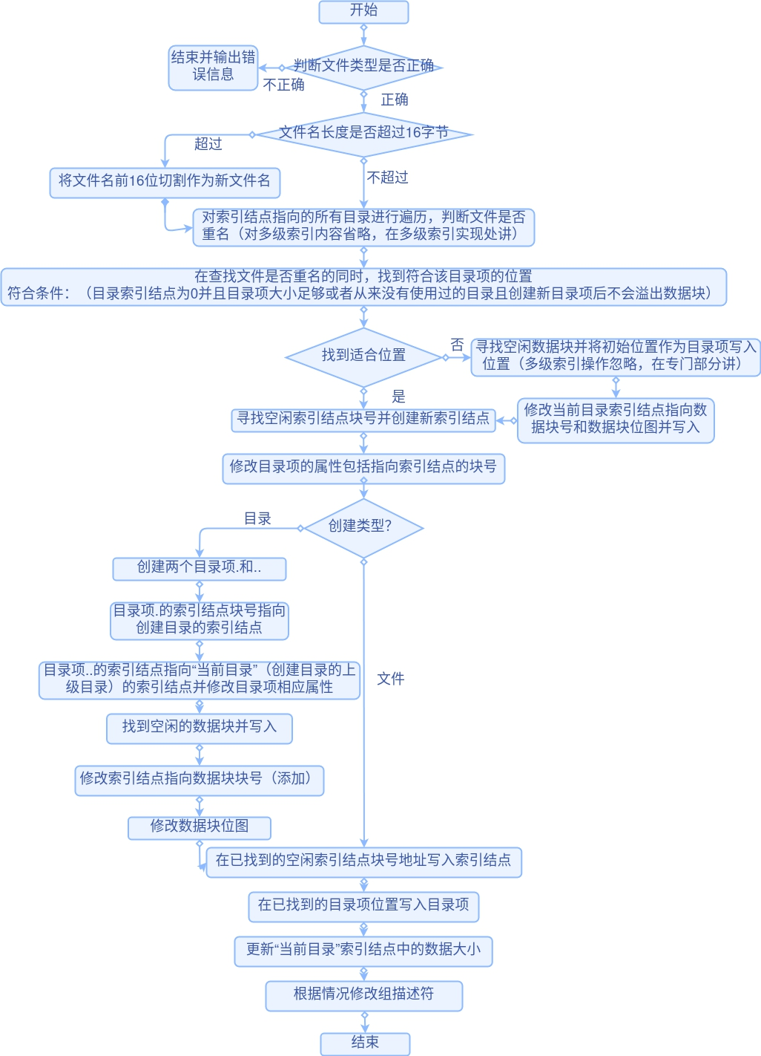
  各功能实现流程图- 创建文件：
西安交通大学计算机系

Slide 61
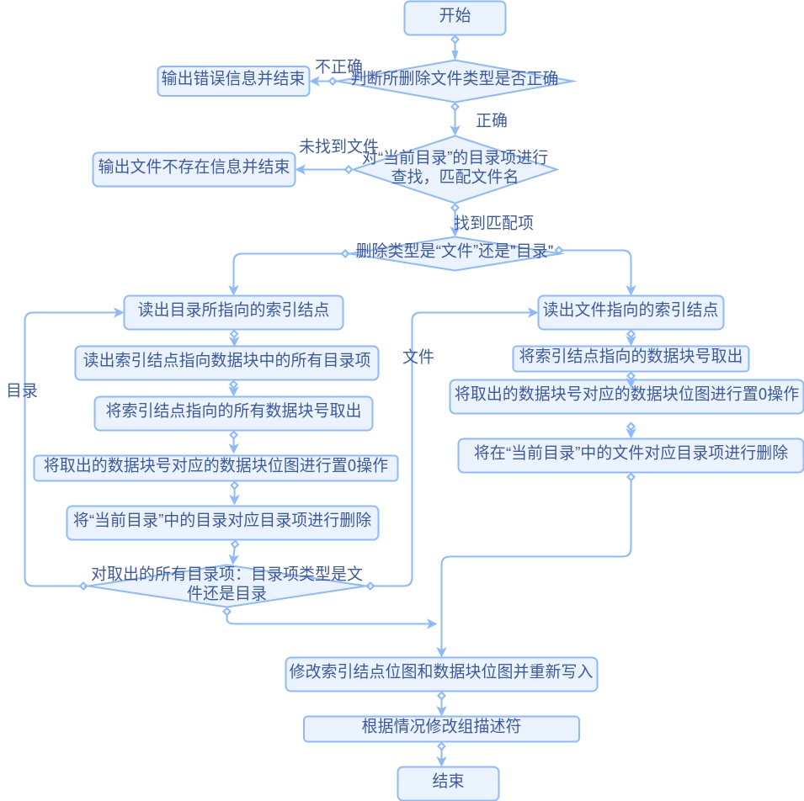
  各功能实现流程图- 删除文件： ：
西安交通大学计算机系

Slide 62
验收要求
验收包括：README 、程序源码、程序运行及回答问题
  基本要求：1）实现下列几条命令：login,ls,create,delete,cd,close,read,write,format,password；2)列目录时要列出文件类型、文件名、创建时间、修改时间、最后访问时间和修改时间；3）源文件可以进行读写保护。，
  回答问题：
    a) 在设计文件系统时数据结构遇到的挑战问题
    b) 实现底层函数时遇到的挑战问题
    c) 调试代码时遇到的挑战问题

